Slide 1
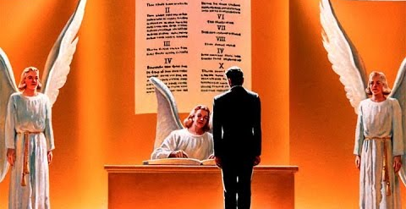
PROSES PENGHAKIMAN
Pelajaran ke 13, Triwulan IV
Tahun 2022

Slide 2
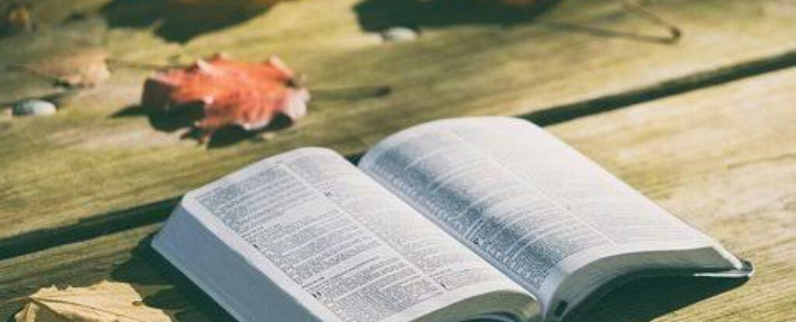
2 KORINTUS 5:10
“Sebab kita semua harus menghadap takhta pengadilan Kristus, supaya setiap orang memperoleh apa yang patut diterimanya, sesuai dengan yang dilakukannya dalam hidupnya ini, baik ataupun jahat”.

Slide 3
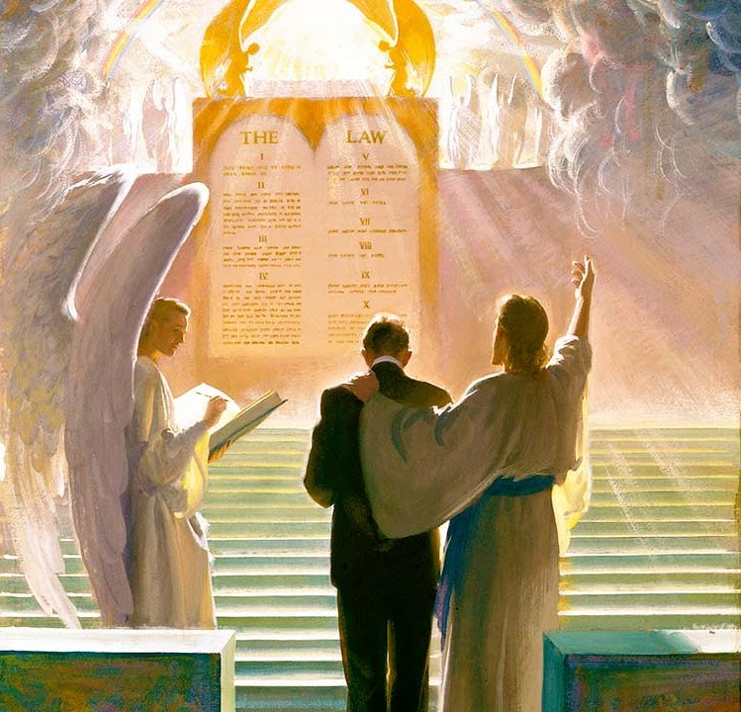
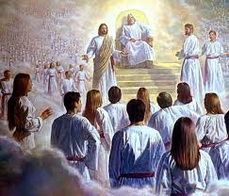
Allah adalah Hakim kita (Yes. 35: 4). Sebagai Hakim kita, Dia tidak memihak dalam penghakiman-Nya.
Tuhan mengetahui hati, pemikiran, dan motif manusia; dengan demikian, Dia sendiri yang dapat memberikan kepada setiap manusia hukuman yang tidak memihak dan adil.
Melalui penghakiman-Nya, Allah memulihkan kemuliaan-Nya dan mempertahankan karakter-Nya. Dia melakukannya secara terbuka dan konsisten sehingga setiap orang dapat mengetahui siapa Dia (Mzm. 34: 8).
Dia menangani kejahatan dengan adil, menghukum orang jahat dengan tepat, dan menyelamatkan orang berdosa dengan benar (Yeh. 18: 21, 23, 32; Yeh. 33: 11; Rm. 3: 21-26).

Slide 4
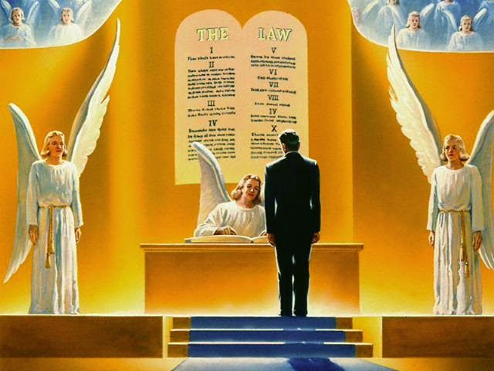
PENGHAKIMAN TERAKHIR Minggu, 18 Desember 2022
PENGHAKIMAN ALLAH mencakup bukan hanya penghukuman bagi orang jahat, tetapi juga pemulihan bagi orang benar.
1 Raja-raja 8:32
"maka Engkau pun kiranya mendengarkannya di sorga dan bertindak serta mengadili hamba-hamba-Mu, yakni menyatakan bersalah orang yang bersalah dengan menanggungkan perbuatannya kepada orang itu sendiri, tetapi menyatakan benar orang yang benar dengan memberi pembalasan kepadanya yang sesuai dengan kebenarannya".

Slide 5
Beberapa konsep penghukuman dan pembenaran dalam penghakiman terakhir yang perlu kita pahami, sebagai berikut:
1
Mereka yang ada di dalam Kristus telah dipastikan pembenarannya pada saat penghakiman, dan mereka yang tidak berada di dalam Kristus tetap berada di bawah penghukuman [Roma 8:1].
2
Kita harus mengingat bahwa kita diselamatkan oleh kasih karunia [Yesaya 55:1, Efesus 2:8-10], dibenarkan oleh iman [Kejadian 15:6, Roma. 5:1], dan dihakimi berdasarkan perbuatan [Pengkhotbah 12:14, Matius 25:31-46, Wahyu 20:11-13].
3
Dasar dari proses penghakiman adalah hukum moral Allah sebagaimana diringkas dalam Sepuluh Hukum Tuhan [Pengkhotbah 12:13-14; Yakobus 1:25; Yakobus 2:8-17].

Slide 6
Beberapa konsep penghukuman dan pembenaran dalam penghakiman terakhir yang perlu kita pahami, sebagai berikut:
4
Pekerjaan kita adalah bukti-bukti lahiriah dari pengalaman sejati penyelamatan kita dan, oleh karena itu, menjadi faktor-faktor yang harus dipertimbangkan selama penghakiman.
Tidak ada ketetapan yang sewenang-wenang dari Tuhan yang hanya memilih beberapa untuk diselamatkan tetapi yang lain untuk hilang. Masing-masing bertanggung jawab secara moral atas nasibnya sendiri.
5
6
Pada akhirnya, penghakiman bukanlah saat Tuhan memutuskan untuk menerima atau menolak kita, tetapi saat Tuhan menyelesaikan -- pilihan kita apakah kita telah menerima-Nya atau tidak--pilihan yang diwujudkan melalui perbuatan kita.

Slide 7
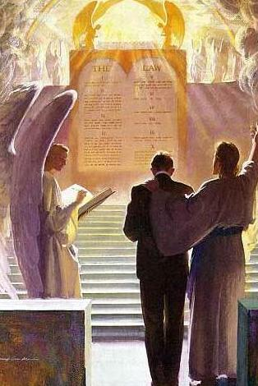
Injil menurut penghakiman Allah berfokus pada keselamatan orang-orang berdosa yang bertobat dan dengan demikian menyajikan kabar baik tentang Allah kasih, yang, karena kasih-Nya, menghakimi dan memberikan solusi abadi untuk masalah kematian, penderitaan, rasa sakit, ketidakadilan, dan kekerasan, yang semuanya adalah akibat dosa.
[Roma 6:23, 2 Tesalonika 1:9, Wahyu 21:3-4].

Slide 8
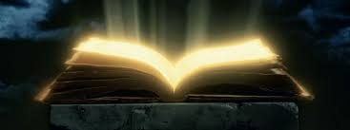
PENGHAKIMAN PRA-ADVENT Senin, 19 Desember 2022
Konsep Alkitabiah tentang penghakiman sebelum kedatangan Yesus yang kedua kali [pra-advent] terdapat dalam Daniel 7:9-14, Matius 22:1-14, Wahyu 11:1, 18-19, Wahyu 14:6-7.

Slide 9
Konsep penghakiman pra-advent ini di dasarkan pada tiga ajaran dasar Alkitabiah, yaitu:
Bahwa semua orang mati - benar atau tidak benar - tetap tidak sadarkan diri di kuburan mereka sampai kebangkitan terakhir [Yohanes 5:25-29].
Adanya penghakiman universal atas semua manusia [2 Korintus 5:10, Wahyu 20:11-13].
Fakta bahwa kebangkitan pertama akan menjadi ganjaran berkat bagi orang benar, dan kebangkitan kedua akan menjadi kematian kekal bagi orang fasik [Yohanes 5:28-29; Wahyu 20:4-6, 12-15].

Slide 10
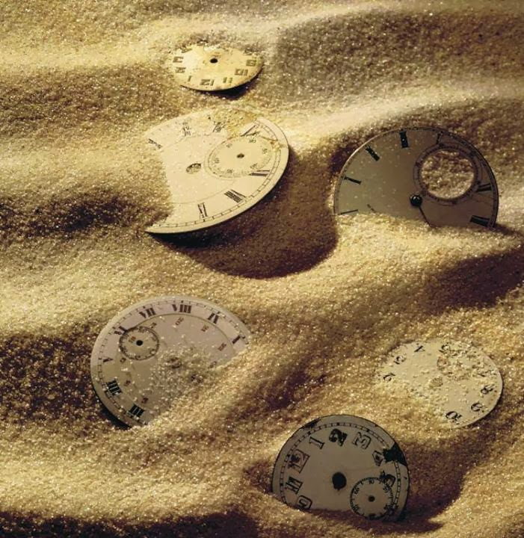
Dengan demikian, jika semua manusia akan dihakimi, maka, mereka harus diadili sebelum kebangkitan mereka masing-masing, karena pada kebangkitan itu mereka akan menerima upah terakhir mereka.
Jadi, teori tentang keabadian jiwa atau roh setelah orang mati, itu sama sekali tidak Alkitabiah.

Slide 11
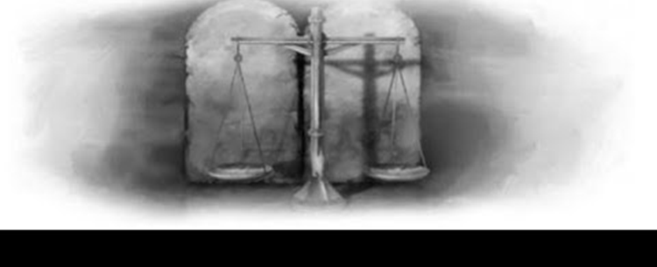
Kapan penghakiman pra-advent itu dimulai?
Pada akhir 2.300 hari simbolis-pada tahun 1844--tempat kudus surgawi akan dibersihkan [Daniel 8:14, Ibrani 9: 23] dan penghakiman pemeriksaan pra-advent akan dimulai [Daniel 7:9-14].

Slide 12
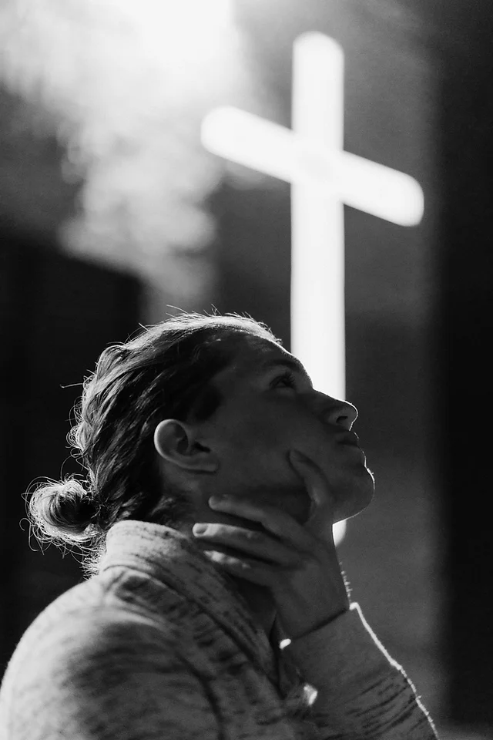
Kita tidak perlu takut akan penghakiman pra-advent, karena pada penghakiman itu Yesus menegaskan, menyatakan, mengungkapkan, dan menunjukkan kepada dunia surgawi akan keputusan yang kita buat untuk-Nya, selama hidup kita.
Dia tidak akan menambahkan apapun pada keputusan kita, dan Dia juga tidak akan mengubahnya. Sebagai seorang yang setia dan benar, Dia bersaksi bagi umat-Nya bahwa kita adalah milik-Nya [Roma 8:31, Wahyu 3:14].

Slide 13
PENGHAKIMAN SERIBU TAHUN Selasa, 14 Desember 2022
Kedatangan Yesus yang kedua kali adalah harapan besar bagi orang Kristen. Apa yang Alkitab katakan saat Yesus datang yang kedua kali?
Baik orang-orang kudus yang hidup maupun orang-orang kudus yang dibangkitkan akan "menemui Tuhan di angkasa" [1 Tesalonika 4:16,17].
Semua orang kudus akan dibawa ke surga untuk tinggal di surga "tempat kediaman" yang Yesus sendiri telah siapkan bagi mereka [Yohanes 14: 1- 3].
Kedatangan Yesus yang kedua kali menandai awal masa seribu tahun, dan pada akhir seribu tahun Yerusalem Baru akan turun ke bumi ini dan menjadi rumah abadi orang-orang kudus [Wahyu 21:1-3, 9-11].

Slide 14
Apa aktivitas orang-orang kudus selama masa 1000 tahun di surga?
Selama masa 1000 tahun tersebut, orang-orang kudus akan memerintah bersama Kristus dan berpartisipasi dalam penghakiman atas orang-orang jahat dan atas Lusifer dan para malaikatnya.
Sekali lagi, kitab-kitab surgawi dibuka, dan orang mati "dihakimi menurut perbuatannya, menurut apa yang ada tertulis dalam kitab-kitab itu"
[1 Korintus 6:3, Yudas 6, Wahyu 20:4-6,12].

Slide 15
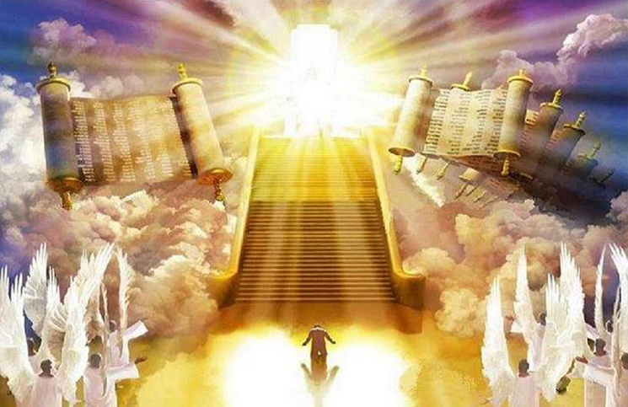
Mengapa orang-orang kudus harus berpartisipasi dalam penghakiman seribu tahun?
Karena proses ini akan memberikan kesempatan bagi orang-orang kudus untuk mengevaluasi catatan surgawi dan melihat perlakuan adil Tuhan dalam semua kasus.
Dia tidak hanya memberi upah kepada semua manusia sesuai dengan apa yang pantas mereka terima berdasarkan keputusan mereka sendiri, tetapi juga menjelaskan kepada mereka mengapa Dia melakukannya.

Slide 16
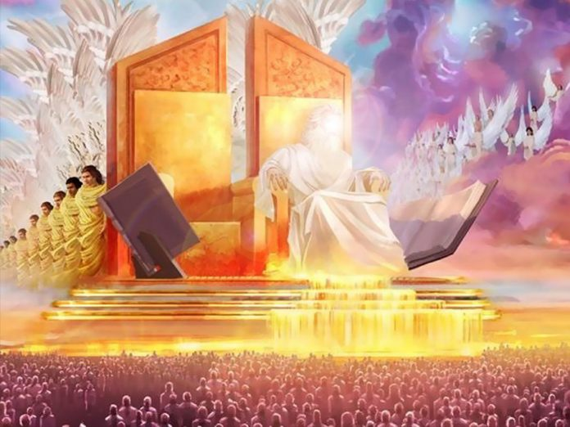
Apakah tujuan dari penghakiman selama 1000 tahun ini?
Untuk membuktikan karakter Tuhan terhadap tuduhan Iblis bahwa Tuhan tidak adil dalam cara Dia memperlakukan makhluk-Nya.
Untuk menegaskan upah orang benar secara adil.
Untuk menunjukkan keadilan hukuman orang jahat.
Untuk menghilangkan semua keraguan yang dapat mengarah pada pemberontakan lain di alam semesta.

Slide 17
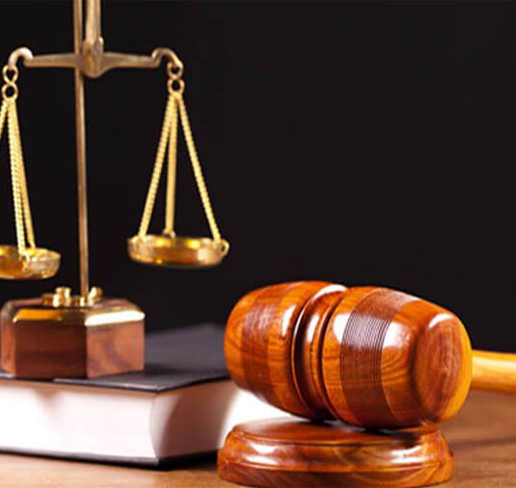
Sebelum semua orang jahat menghadapi kematian kedua, mereka yang diselamatkan akan dilibatkan dalam proses penghakiman, dan tidak seorang pun akan dihukum sampai kita juga melihat keadilan dan kejujuran Tuhan dalam tindakan-Nya.

Slide 18
PENGHAKIMAN EKSEKUTIF Rabu, 21 Desember 2022
Proses penghakiman Tuhan adalah perpaduan sempurna antara keadilan dan belas kasihan, yang keduanya berasal dari kasih-Nya yang tak bersyarat.
Penghakiman hukuman terbatas terjadi, misalnya, dalam pengusiran Iblis dan malaikat pemberontak dari surga [Wahyu 12:7-12], pengusiran Adam dan Hawa dari taman Eden [Kejadian 3], Air Bah [Kejadian 6-8], kehancuran Sodom dan Gomora [Kejadian 19, Yudas 7], kematian anak sulung di Mesir [Keluaran 11-12], dan kematian Ananias dan Safira [Kisah Para Rasul 5:1-11].
Hukuman terbatas ini bukanlah hukuman terakhir. Mereka yang mengalami hukuman terbatas ini masih akan menjalani hukuman akhir.

Slide 19
Pada akhir sejarah manusia ada penghakiman eksekutif. Penghakiman ini adalah intervensi hukuman terakhir dan tidak dapat diubah dalam sejarah manusia.
Peristiwa penghakiman terbatas di zaman dahulu adalah sebuah amaran bagi mereka yang hidup di kemudian hari [2 Petrus 2:4-6].

Slide 20
Ellen G. White, Manuscript Releases, jid. 12, hlm. 208
"Kebaikan dan panjang sabar Tuhan, kesabaran dan kemurahan-Nya yang diberikan kepada umat-Nya, tidak akan menghalangi Dia untuk menghukum orang berdosa yang menolak untuk menuruti persyaratan-Nya".

Slide 21
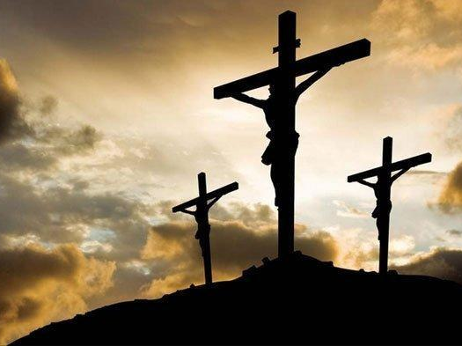
Semua yang dapat dilakukan Tuhan untuk menyelamatkan umat manusia dari kebinasaan selamanya telah Dia lakukan, bahkan dengan biaya yang sangat mahal yaitu dengan diri-Nya sendiri. Mereka yang tersesat akhirnya membuat pilihan yang membawa mereka ke akhir yang tidak menguntungkan ini.
Gagasan bahwa penghakiman Allah atas yang tersesat, bahkan pemusnahan yang tersesat adalah bertentangan dengan karakter Allah yang penuh kasih. Justru Itu adalah bentuk kasih Allah, dan hanya kasih Allah, yang menuntut keadilan juga.

Slide 22
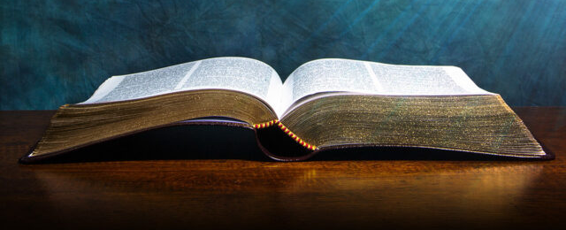
2 Petrus 3:10-11
"Tetapi hari Tuhan akan tiba seperti pencuri. Pada hari itu langit akan lenyap dengan gemuruh yang dahsyat dan unsur-unsur dunia akan hangus dalam nyala api, dan bumi dan segala yang ada di atasnya akan hilang lenyap. Jadi, jika segala sesuatu ini akan hancur secara demikian, betapa suci dan salehnya kamu harus hidup".

Slide 23
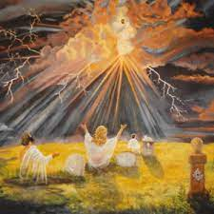
KEMATIAN KEDUA Kamis, 22 Desember 2022
Wahyu 20:14-15
"Lalu maut dan kerajaan maut itu dilemparkanlah ke dalam lautan api. Itulah kematian yang kedua: lautan api. Dan setiap orang yang tidak ditemukan namanya tertulis di dalam kitab kehidupan itu, ia dilemparkan ke dalam lautan api itu".
Pada akhir milenium semua orang jahat yang mati dibangkitkan dari kubur mereka untuk menerima hukuman terakhir mereka.

Slide 24
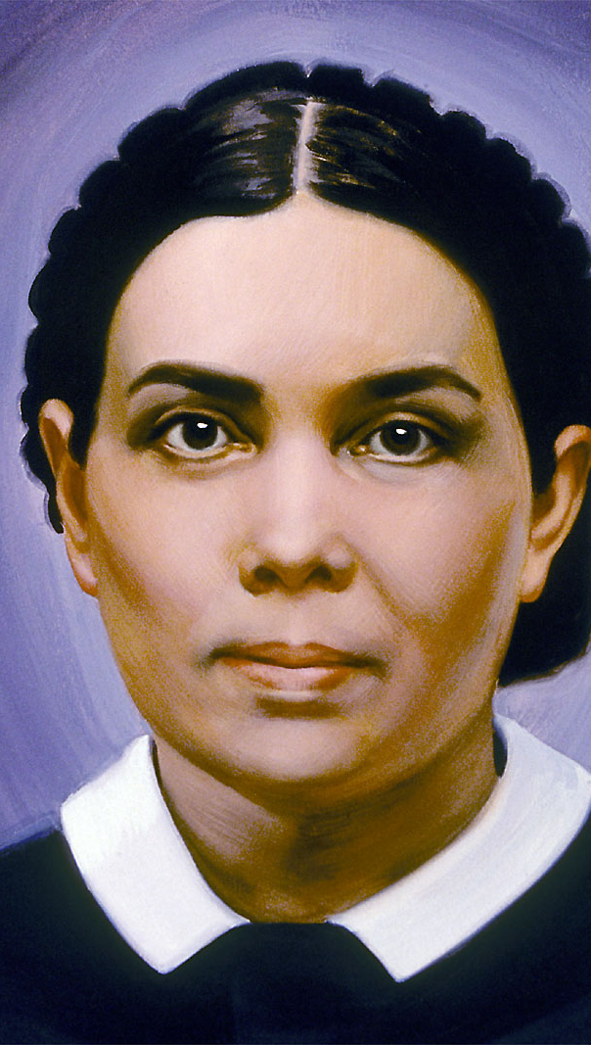
Ellen G. White, Alfa dan Omega, jid. 8, hlm. 708
Semua orang jahat pada akhirnya akan mengakui keadilan Tuhan. "Dengan memandang semua fakta pertikaian besar itu, seluruh jagad raya ini, baik yang setia maupun yang memberontak, dengan satu suara berseru, 'Adil dan benar segala jalan-Mu, ya Raja segala bangsa"'

Slide 25
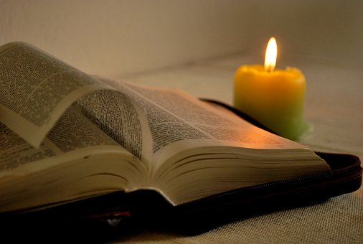
Kehancuran terakhir Iblis dan para malaikatnya serta semua orang jahat akan membersihkan alam semesta dari dosa dan akibat-akibatnya.
Bahkan kebinasaan terakhir orang jahat adalah tindakan kasih Tuhan, sebab mereka memilih lebih baik mati daripada hidup di hadirat Allah yang merupakan "api yang menghanguskan" bagi dosa mereka [Ibrani 12:29].
Itulah sebabnya mereka berkata kepada gunung batu "Runtuhlah menimpa kami dan sembunyikanlah kami terhadap Dia, yang duduk di atas takhta dan terhadap murka Anak Domba itu" [Wahyu 6:16].

Slide 26
Ellen G. White, Alfa dan Omega, jld. 8, hlm. 570
"Nasib orang fasik itu ditentukan oleh pilihan mereka sendiri. Tidak masuknya mereka ke surga adalah atas kemauan mereka sendiri, dan keadilan dan kemurahan di pihak Allah".

Slide 27
Pemusnahan terakhir atas dosa dan orang berdosa memberikan hukuman yang adil dan proporsional untuk apa pun yang telah dilakukan oleh orang jahat.
Hal ini berlawanan dengan teori yang tidak alkitabiah tentang penderitaan abadi mereka di neraka.
Ini juga menegaskan bahwa dosa memiliki awal dan akan memiliki akhir.
Kemudian seluruh alam semesta akan kembali ke kesempurnaan aslinya.

Slide 28
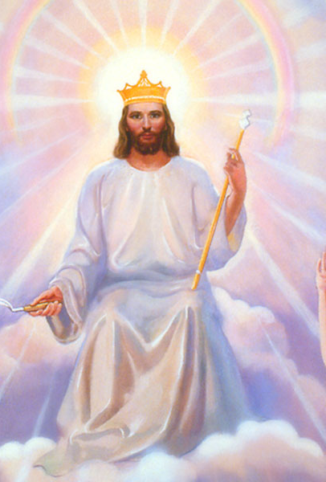
Puji Tuhan bahwa Dia, sebagai "Hakim yang adil" akan membuat keputusan yang adil untuk memberikan keabadian kepada orang benar dan kehancuran kekal bagi orang jahat.
2 Timotius 4:8
Sekarang telah tersedia bagiku mahkota kebenaran yang akan dikaruniakan kepadaku oleh Tuhan, Hakim yang adil, pada hari-Nya; tetapi bukan hanya kepadaku, melainkan juga kepada semua orang yang merindukan kedatangan-Nya.

Slide 29
KESIMPULAN
1
Injil menurut penghakiman Allah berfokus pada keselamatan orang-orang berdosa yang bertobat.
2
Pada penghakiman pra-advent, Yesus menegaskan, menyatakan, mengungkapkan, dan menunjukkan kepada dunia surgawi akan keputusan yang kita buat untuk-Nya, selama hidup kita.
3
Salah satu tujuan penghakiman 1000 tahun adalah untuk membuktikan karakter Tuhan yang adil dalam memperlakukan makhluk-Nya.
4
Proses penghakiman Tuhan adalah perpaduan sempurna antara keadilan dan belas kasihan, yang keduanya berasal dari kasih-Nya yang tak bersyarat.
5
Allah "Hakim yang adil" akan membuat keputusan yang adil untuk memberikan keabadian kepada orang benar dan kehancuran kekal bagi orang jahat.

